Slide 1






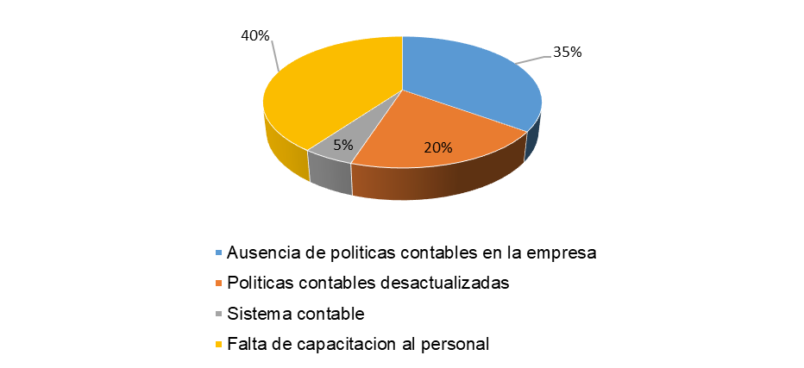
Adopción De Las NIIF para PYMES en Panamá
^{Martin Polanco}
Universidad de Panamá (CRUPE), Panamá, https://orcid.org/0009-0005-2991-0635
Noemi Castro
Universidad de Panamá(CRUPE),Panamá, https://orcid.org/0009-0009-7746-4990
Rosemary Domínguez
Universidad de Panamá(CRUPE(, Panamá https://orcid.org/0009-0006-4549-8609
Introducción
La adopción de las normas internacionales de información financiera para pequeñas y medianas empresas (NIIF Para PYMES) es un proceso significativo que busca estandarizar la contabilidad de las empresas a nivel global.
La globalización de los mercados y la creciente necesidad de información financiera transparente han impulsado a los países a armonizar sus normas contables bajo estándares internacionales .
En Panamá la adopción de las NIIF para PYMES se formalizó mediante la resolución No. 03-2010 del Ministerio de Comercio e Industrias.
Metodología
La investigación se enmarca en un enfoque cuantitativo , ya que busca recopilar y añadir datos numéricos sobre el nivel de adopción , los beneficios percibidos y las dificultades que enfrentan las PYMES en Panamá respecto a la aplicación de las NIIF .
Se aplicarán encuestas estructuradas a una muestra representativa de empresas y contadores, complementadas con el análisis de estadística oficial y reportes financieros.
Resultados
Se estima que cerca del 97% de las empresas del mundo son PYMES .
Tienen mayor transparencia y comparabilidad , se observa que las PYMES que implementan NIIF presentan información financiera más estandarizada lo que facilita la comparación con otras empresas y mejora la confianza de bancos, inversionistas y proveedores.
Muchos estudios incluyen que en la práctica la adopción de NIIF para PYMES ha sido parcial: algunas empresas cumplen por requisito legal ; pero no aplican todas las secciones de las normas , otras mantienen prácticas tradicionales , sobre todo si no tierne presión de bancos, auditores o inversionistas .
Se reporta que las PYMES que aplican NIIF mejoran la calidad de su contabilidad interna, lo cual les ayuda a tomar mejores decisiones estratégicas y operativas.
Un resultado importante es que existe una brecha entre lo contable y lo fiscal en Panamá. Las empresas deben realizar ajustes para efectos tributarios.
Figura 1. La estadística evidencia que muchas empresas Panameñas aun presentan debilidades en la adopción de las NIIF para PYMES , reflejando la necesidad de fortalecer sus políticas contables, actualizar sus sistemas y capacitar al personal para mejorar la gestión Financiera.
Conclusión
La investigación en Panamá muestra que la adopción de las NIIF para PYMES mejora la transparencia , comparabilidad y acceso a crédito, pero enfrenta obstáculos en capacitación , costos iniciales y adaptación fiscal. Su aplicación es todavía desigual entre sectores y depende del tamaño nivel de internalización de la empresa.
Referencias
https://gemini.google.com/app/2ceaeed73508a7b8?is_sa=1&is_sa=1&android-min-version=301356232&ios-min-version=322.0&campaign_id=bkws&utm_source=sem&utm_source=google&utm_medium=paid-media&utm_medium=cpc&utm_campaig
Agradecimientos
Agradecemos a nuestros docentes por su orientación durante el proceso.

